Slide 1
Décès maternels, périnatals et audits dans les formations sanitaires au Burkina Faso
Pr Ali OUEDRAOGO - SOGOB 2022

Slide 2
Objectifs
Définir l’audit des décès maternels et périnatals
Décrire les différentes méthodes d’audit des décès maternels et périnatals
Décrire la CAT devant les décès maternels et périnatals dans nos formations sanitaires
Énoncer la complémentarité entre revue des décès maternels et péritatals et SDMPR

Slide 3
Plan
Introduction
Définitions
Méthodes d’audits des décès maternels et périnatals
Étapes de RDMP et de la SDMPR
CAT devant les décès maternels et périnatals dans nos formations sanitaires ?
Complémentarité audits des décès maternels et périnatals et SDMPR
Conclusion

Slide 4
Introduction
Ratio de mortalité maternel et taux de mortalité périnatale toujours élevés au Burkina Faso
Audit des décès est une méthode participative dont le but est de réduire les décès dans les formations sanitaires
Description méthodes de revues des décès maternels et périnatals + attentes du MSHPBE => amélioration des pratiques

Slide 5
1. Définitions

Slide 6
Audits cliniques
Les audits sont un des mécanismes d’auto-évaluation qui peuvent aider les équipes des maternités/pédiatries de référence à maintenir ou élever leur niveau de qualité des soins
Processus d’amélioration de la qualité et des résultats des soins prodigués aux patients

Slide 7
Surveillance des décès maternels et périnatals et la riposte
La SDMPR est un processus systématique destiné à notifier, à examiner tous les décès maternels et périnatals et à utiliser ces résultats pour prévenir des décès futurs

Slide 8
Types d’audits cliniques
Revue de cas centrée sur le patient (RCCP) ou revue de décès maternel/périnatal :
Auto-évaluation par l’équipe soignante : identification des dysfonctionnements par rapport à des standards de bonnes pratiques et formulation de recommandations
Audit clinique basé sur des critères (ACBC) :
Compare les soins prodigués à des critères convenus de soins optimaux

Slide 9
2. Méthodes d’audits des décès maternels et périnatals

Slide 10
5 méthodes : « Au-delà des nombres »
Autopsie verbale
Examen de cas de décès maternel et périnatals par l’établissement de soins
Enquête confidentielle
Enquête sur la morbidité grave
Audit clinique en fonction de critères

Slide 11
Autopsies verbales
Définition opérationnelle | Conditions préalables
Méthode visant à élucider les causes médicales du décès et à mettre à jour les facteurs personnels, familiaux et communautaires susceptibles d’avoir contribué au décès d’une femme, lorsque celui-ci est survenu en dehors d’un établissement médical. | Coopération de la famille de la défunte et l’enquêteur doit faire preuve de délicatesse lorsqu’il aborde les circonstances du décès.

Slide 12
Etude sur les décès maternels et périnatals dans les établissements de soins
Définition opérationnelle | Conditions préalables
Méthode de recherche approfondie et qualitative des causes et circonstances entourant les décès maternels survenus dans des établissements de soins de santé. | Coopération des personnes ayant administré des soins à la personne décédée qui doivent être prêtes à relater précisément la façon dont le cas a été pris en charge.

Slide 13
Enquêtes confidentielles sur les décès maternels et périnatals
Définition opérationnelle | Conditions préalables
Méthode de recherche systématique, pluridisciplinaire et anonyme portant sur la totalité ou sur un échantillon représentatif des décès maternels survenus au niveau local, régional ou national, qui permet de recenser nombre, causes et facteurs évitables ou remédiables qui leur sont liés. | système opérationnel de statistiques ou présence dans chaque établissement de professionnels chargés de signaler régulièrement les décès maternels aux responsables de l’enquête.

Slide 14
Enquêtes sur la morbidité grave (Échappées belles ou near miss)
Définition opérationnelle | Conditions préalables
« Toute femme enceinte ou qui a récemment accouché, dont la survie immédiate est menacée et qui survit par hasard ou grâce aux soins hospitaliers dont elle bénéficie ». Femmes enceintes ayant survécu à des complications obstétricales. | Bon système de tenue des dossiers médicaux ; Contexte de PEC où les événements engageant le pronostic vital peuvent être évoqués librement sans crainte de reproche ; Engagement de la part de la hiérarchie et du personnel soignant de prendre des mesures au vu des résultats

Slide 15
Audits cliniques basés sur les critères
Définition opérationnelle | Conditions préalables
Processus qui vise à améliorer la qualité des soins et leurs résultats (issues) par une revue systématique des soins prodigués par rapport à des critères précis et en procédant à des changements. On choisit des aspects de la pratique des soins et de leurs résultats et on les évalue systématiquement par rapport à des critères explicites. | Il doit être possible d’identifier les cas pertinents à partir des registres hospitaliers et d’avoir accès aux dossiers. Le personnel soignant doit pouvoir parler librement de la PEC des cas et être disposé à l’application de protocoles de soins révisés.

Slide 16
3. Etapes
Revue des décès maternels et périnatals (RDMP)
Surveillance des décès maternels périnatals et riposte (SDMPR)

Slide 17
RDMP

Slide 18
Mise en œuvre_{1/3}
Préalables pour la réalisation des audits
Constitution et formation d’une équipe d’audit
Fixation des critères de bonnes pratiques en tenant compte des standards et normes
Mise en place des outils de collecte des données (registre, fiches, partographe, dossiers cliniques, formulaires d’audit….).

Slide 19
Mise en œuvre_{2/3}
Phase préparatoire
Sélection le cas de décès qui fera l’objet de l’audit
Rédaction du résumé clinique du cas
Etablissement de la liste des participants
Rédaction du résumé clinique qui devra être anonyme

Slide 20
Mise en œuvre_{3/3}
Séance d’audit
l’établissement de la liste de présence,
la lecture et l’approbation de la charte de l’audit par l’ensemble des participants
l’examen du niveau de mise en œuvre des recommandations du précédent audit
Résumé du cas
Analyse du cas
Formulation des recommandations

Slide 21
SDMPR

Slide 22
Etape 1 : Identification et notification
Étape 2 : Audit des décès maternels et périnatals
Étape 3 : Analyse et interprétation des résultats
Étape 4 : Riposte
Étape 5 : Diffusion des résultats et recommandations des interventions

Slide 23
PROCESSUS DE LA SDMPR

Slide 24
4. CAT devant les décès maternels et périnatals dans nos formations sanitaires ?
Surveillance des décès maternels périnatals et riposte
Revue des décès maternels et périnatals

Slide 25
Qu’attend le Ministère de la Santé par rapport aux décès maternels et périnatals ?
Historique
Audit des décès : maternels – et néonatals – et périnatals
Faible notification des décès maternels (Hôpitaux > DEP)
Problèmes identifiés non transmis niveau régions/districts
SDMR – SDMNR – SDMPR
Amélioration notification niveau central
Abandon audit classiques

Slide 26
Qu’attend le Ministère de la Santé par rapport aux décès maternels et périnatals ?
Surveillance des décès maternels périnatals et riposte (SDMPR)
Chaque cas est « audité » : une fiche est remplie
Envoi hebdomadaire des TLHO
Revue décès maternels et périnatals (Audits des décès)
C’est ce que la SOGOB doit aidée à mettre en œuvre
Rapports (mensuels) à la DSSec
Les responsables statistiques des districts envoient données

Slide 27
Qu’attend le Ministère de la Santé par rapport aux décès maternels et périnatals ?
Confusions par prestataires
SDMPR où tous les cas sont « audités » pour confirmer et permettre riposte régionale/nationale
Audits des décès où tous les cas doivent être identifiés mais dont les cas à audités sont gérés par le comité d’audit.

Slide 28
Exemple
Si CHR Tenkodogo enregistre : 24 décès maternels et 10 décès périnatals en 3 mois, CHR doit :
Avoir envoyé de façon hebdomadaire des TLHO
Avoir envoyé ses rapports à la DSSec et
Avoir conduit 1 séance d’audit de décès maternel et 1 séance d’audit de décès néonatal si la périodicité retenue est de tous les 2 mois.
Revue tous les cas ?
audits décès maternels et périnatals : Non et
SDMPR : Oui (car SDMPR cprd 1 étape audit du décès)

Slide 29
Qu’attend le Ministère de la Santé par rapport aux décès maternels et périnatals ?
Actuellement
Plupart formations sanitaires :
SDMPR réalisée
RDMP peu réalisée
Idéal :
SDMPR +
RDMP

Slide 30
5. Complémentarité audits des décès maternels et périnatals et SDMPR

Slide 31
Complémentarité audits des décès et SDMPR ?
RDMP permet
faire des recommandations internes aux formations sanitaires
réduire décès maternels et périnatals dans une FS
SDMPR permet :
faire des recommandations régionales/nationales
permet d’orienter la conduite d’un audit clinique basé sur des critères (ACBC)

Slide 32
Conclusion
Il est toujours intéressant d’analyser la façon dont a été géré tout cas de complication sévère aboutissant à un décès maternel/périnatal dans une formation sanitaire.
Adhésion praticiens à l’approche des revues des décès maternels/périnatals doit avoir un objectif pédagogique afin de réduire les taux de mortalité maternelle et périnatale.

Slide 33
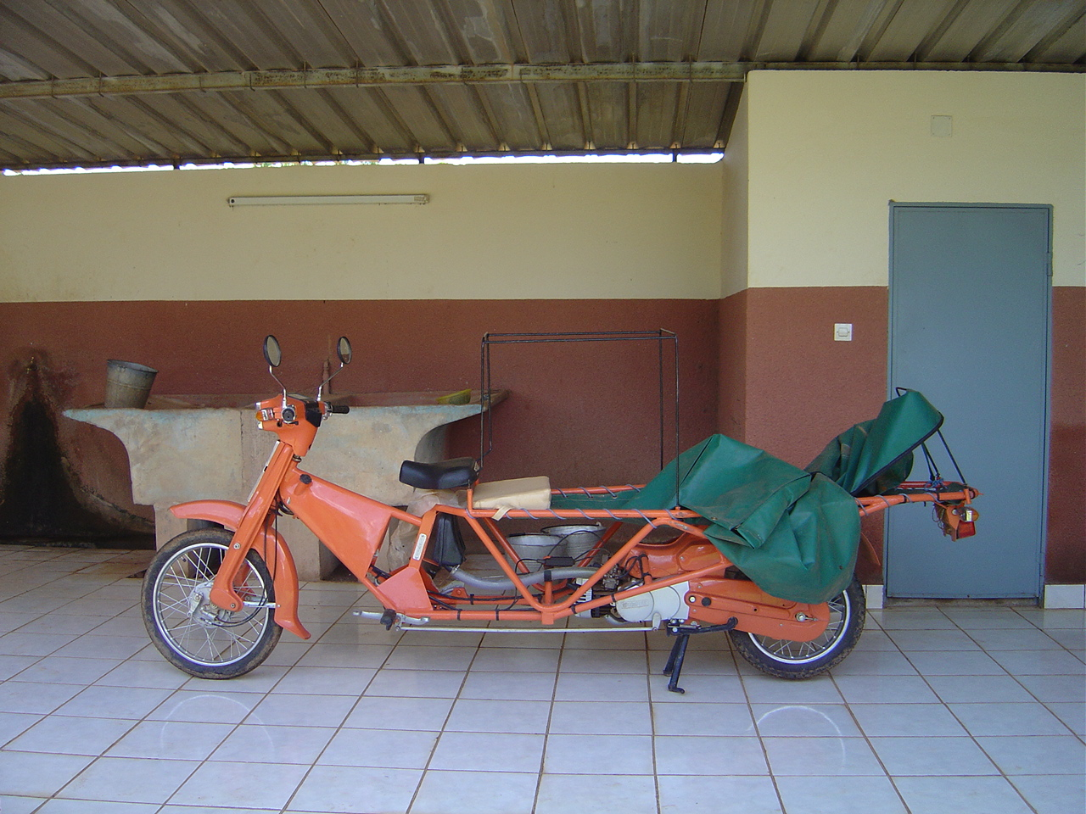
Je vous remercie

